Slide 1
EEVEELUTION
E64091083賴佑寧
Notes:
ID=d924773e-9a16-4d6d-9803-8cb819e99682 Recipe=text_billboard Type=TextOnly Variant=0 FamilyID=AccentBoxWalbaum_Zero

Slide 2
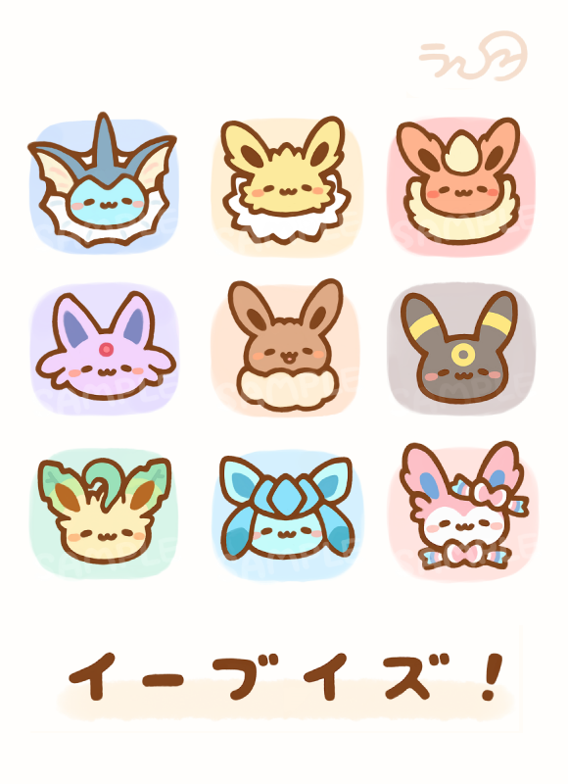
PROJECT INTRODUCTION
使用滑鼠點擊來操作遊戲
1.點擊相鄰的兩隻伊布來上下或左右交換
2.若三隻以上的伊布連在一起即可消除
3.如果交換後不能消除任何伊布則交換無效
4.消除一隻伊布能加10分與增加一格時間
5.時間線歸零時遊戲結束 時間會越減越快!!

Slide 3
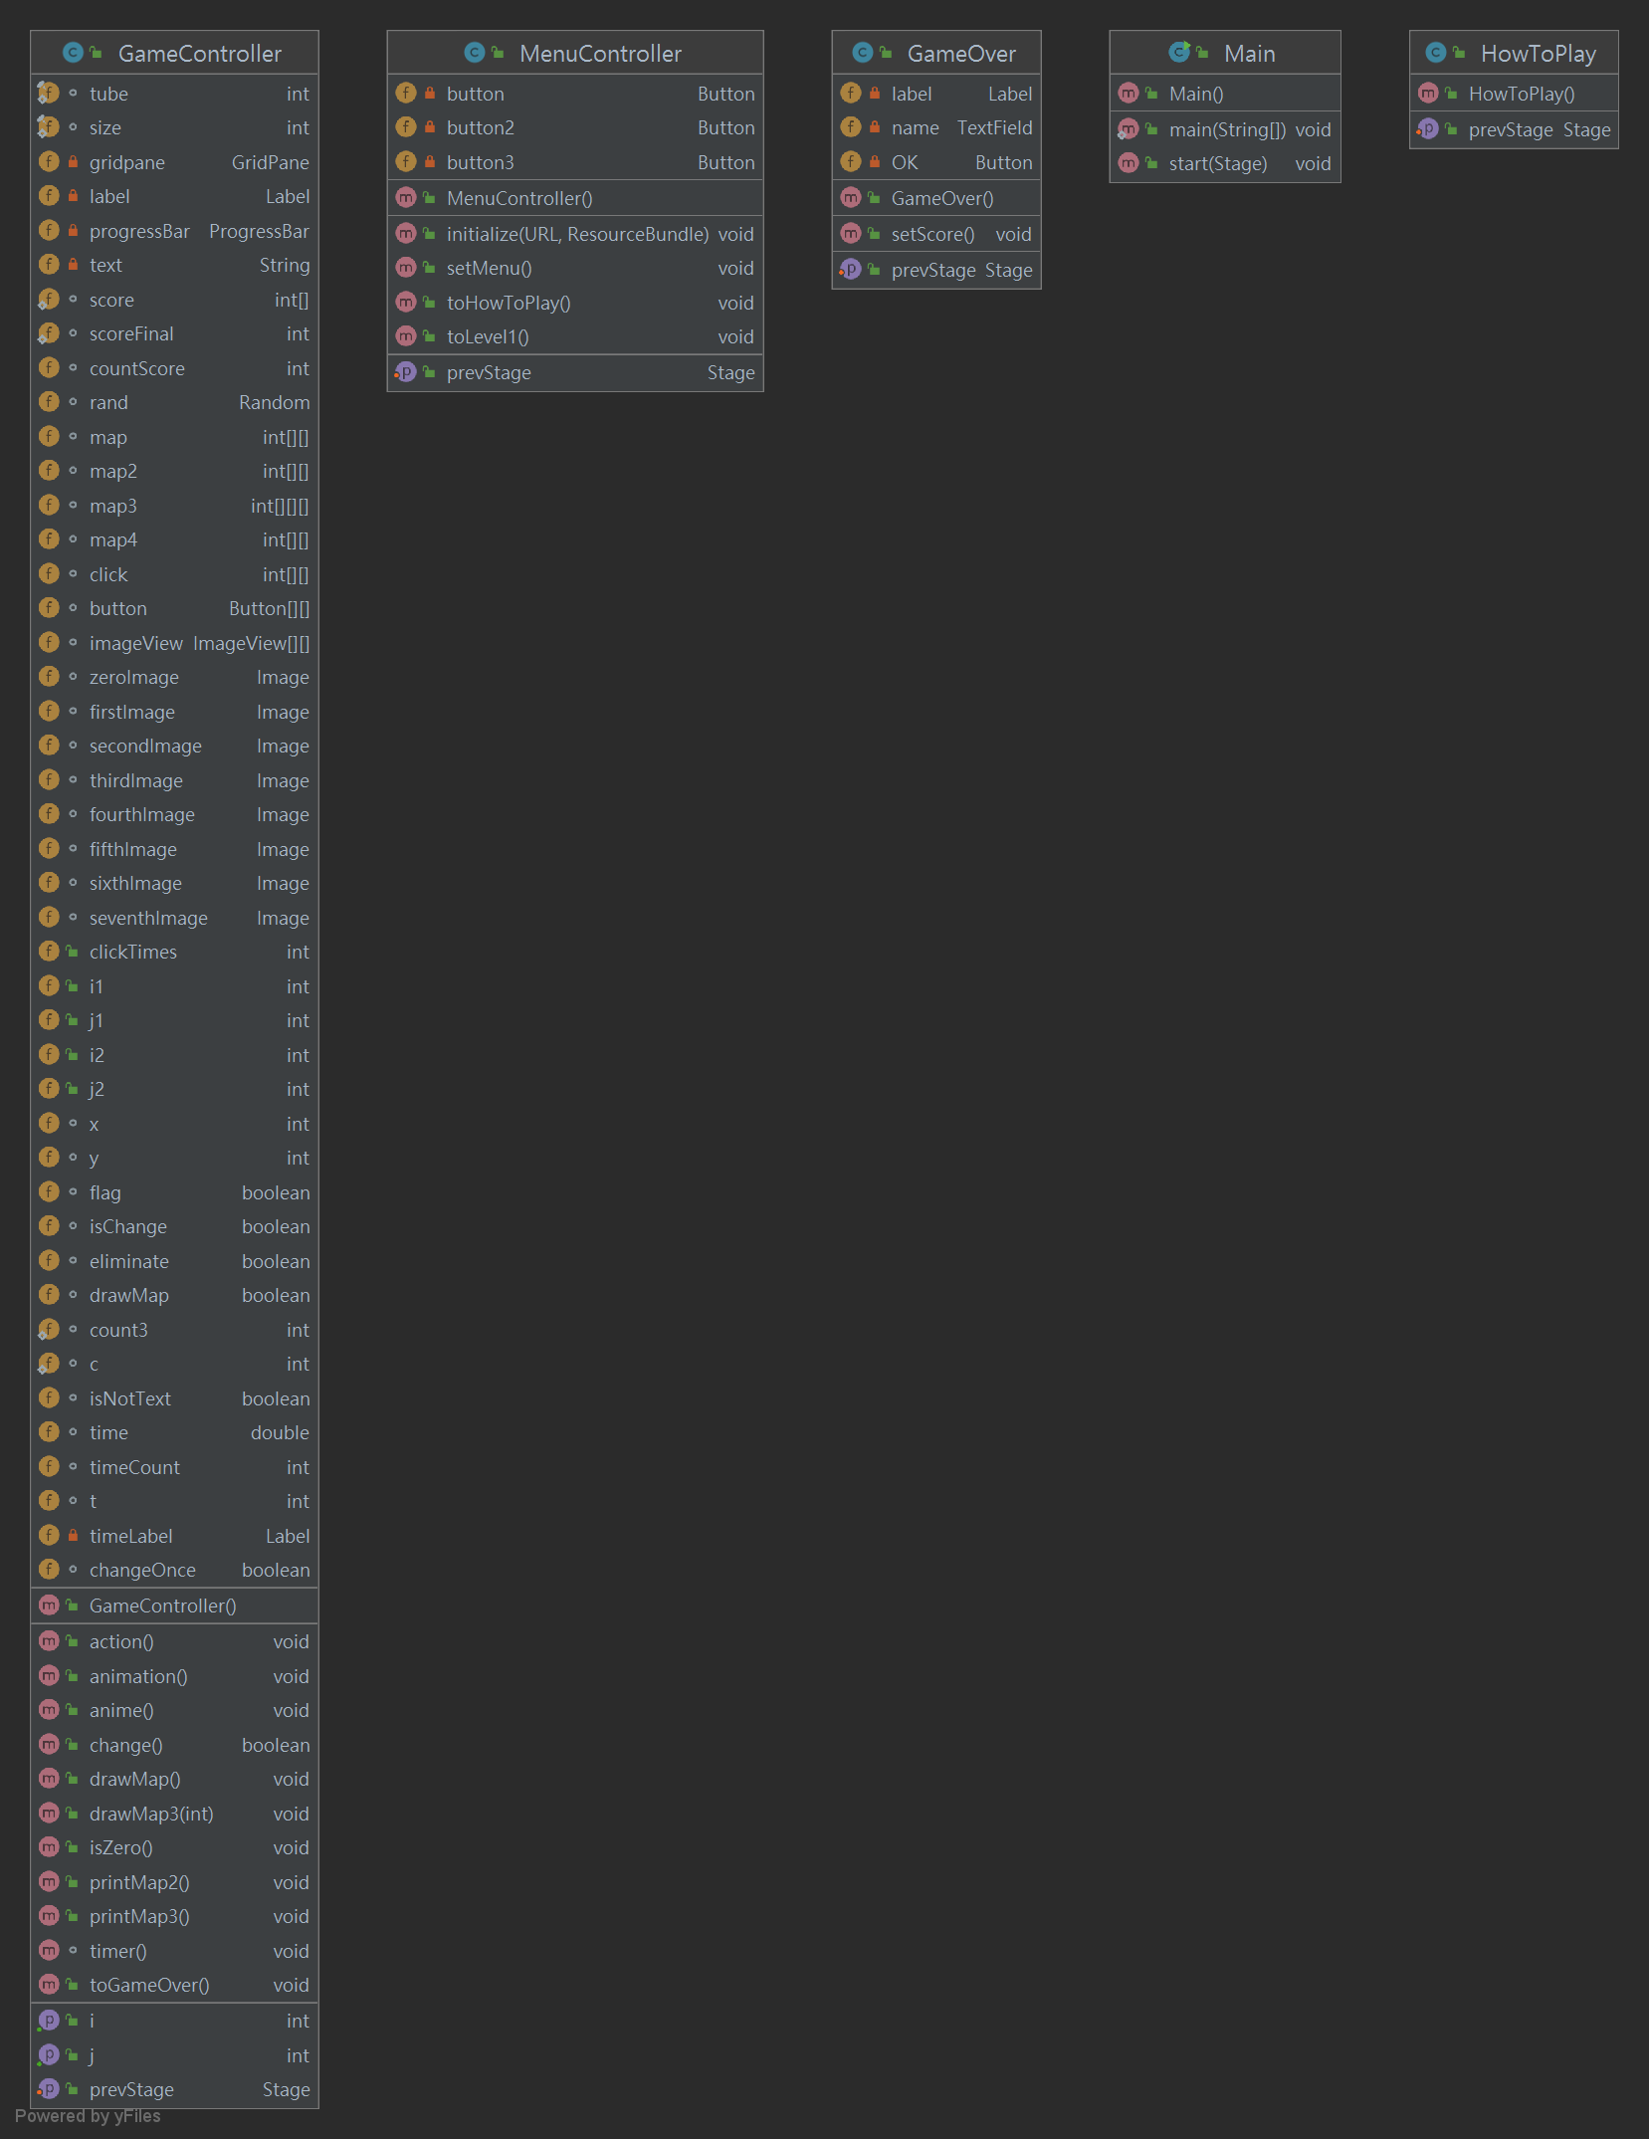
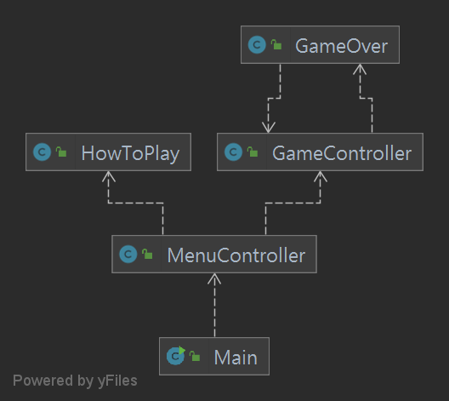
CLASS DIAGRAM

Slide 4
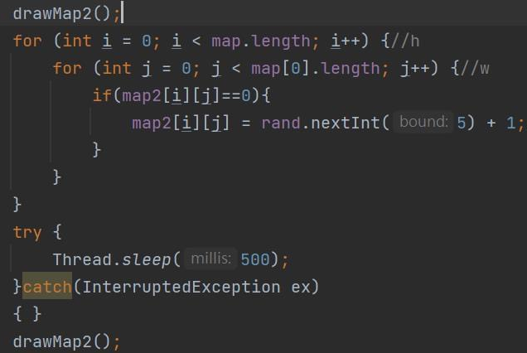
遇到的困難
消除動畫有
1.交換2.消除3.伊布掉下來
三個部分
原本的想法是用Thread.sleep();
放在畫兩次地圖中間
但因為平行處理的關係
效果不如預期

Slide 5
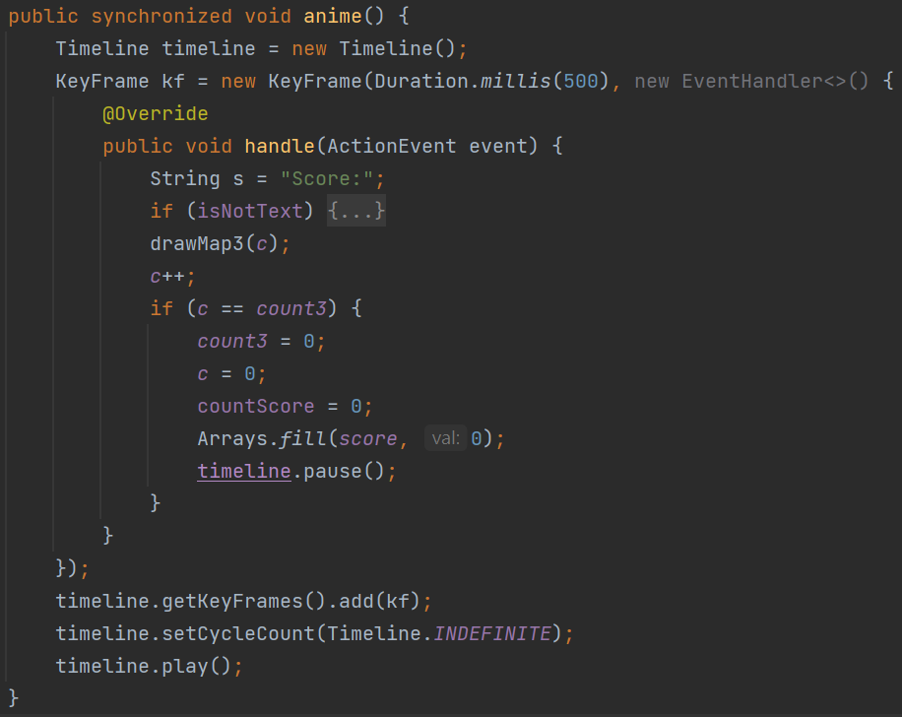
解決方法
先紀錄每次動畫更新的地圖
紀錄完一次交換的動畫後
再利用關鍵影格(Key Frame)
每500ms更新一次畫面
達到預期的效果

